Slide 1

电功能材料
汇报人：董树诚，方子成，胡枫
主讲：方子成 时间：2024年5月20日

Slide 2

01
导电材料
目录
02
半导体材料
03
绝缘材料
04
磁性材料

Slide 3
PART 01
导电材料

Slide 4
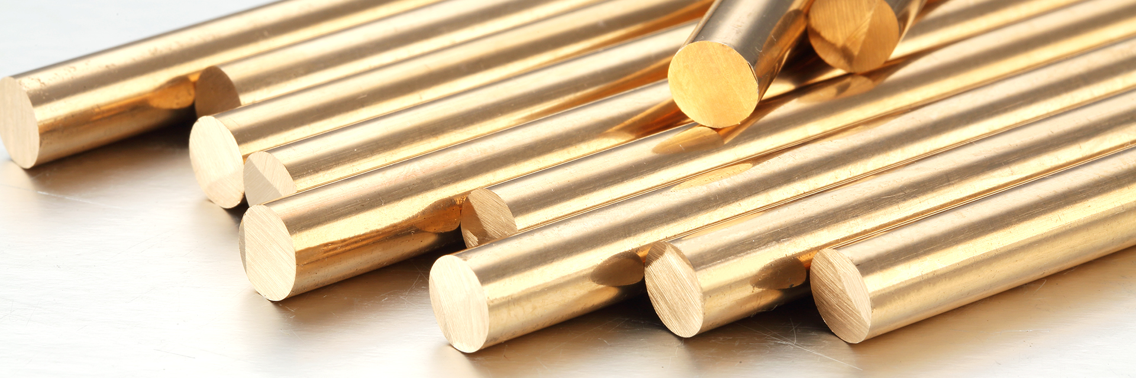
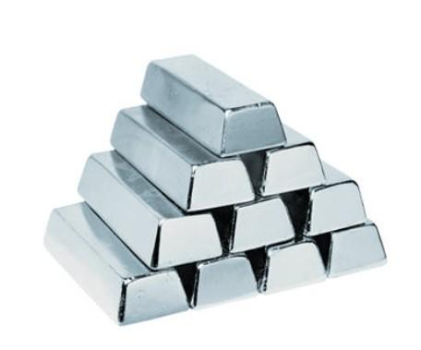
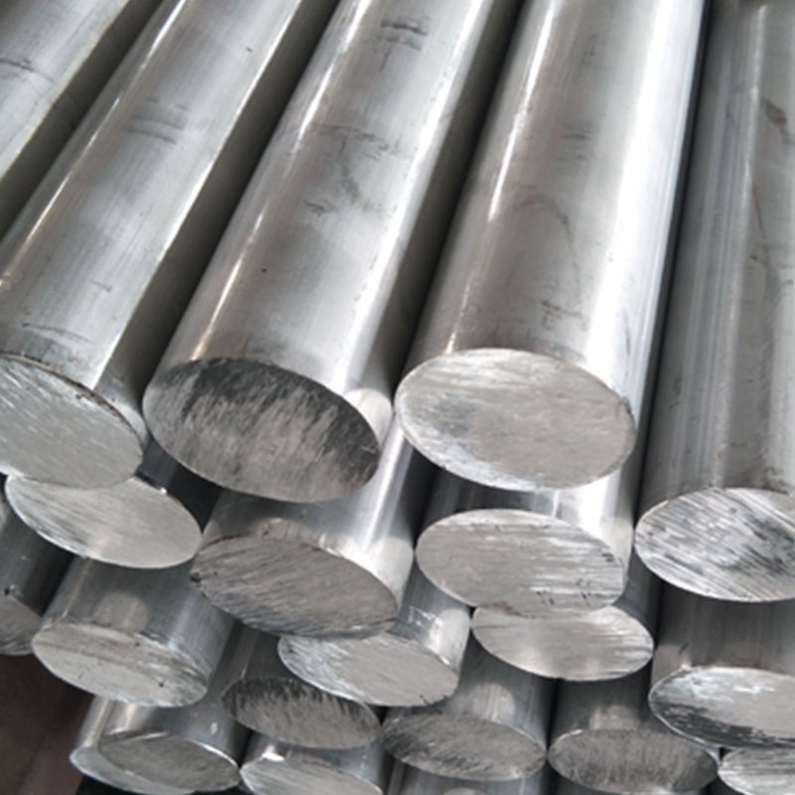
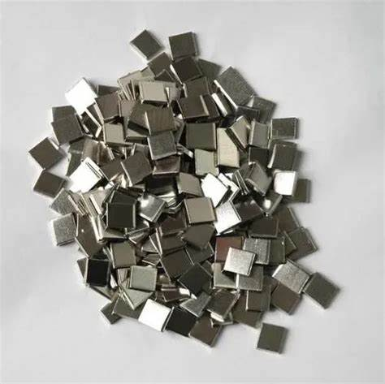
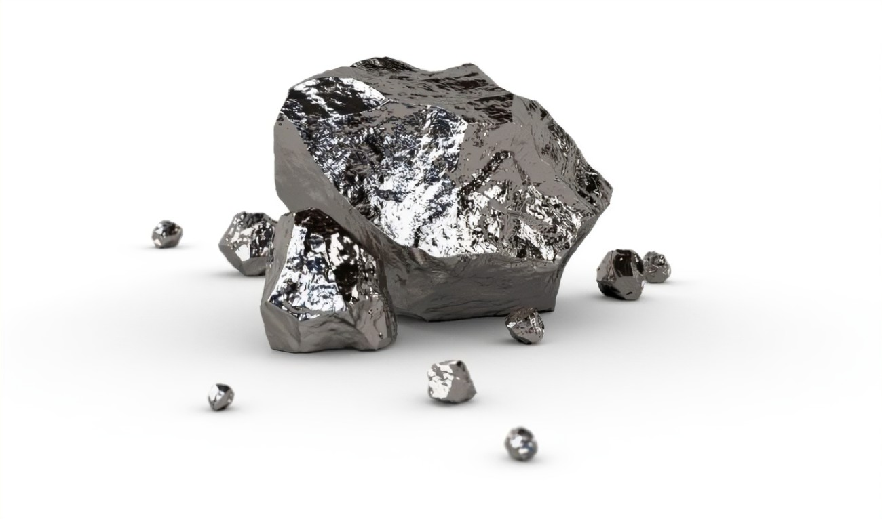
金属导电材料
铜是最常用的导电金属之一，其导电性能优异，电阻率较低，并且具有良好的加工性能和耐腐蚀性。铜广泛用于电线、电缆、电气接触件、电机绕组等领域。
银的导电性能是所有金属中最好的，但由于其成本较高，通常只用于需要极高导电性能的特定应用，如高级电气触点、开关、继电器等。
铝的导电性能虽然稍逊于铜，但密度小、成本低，且易于加工。因此，铝在电缆、母线、变压器绕组等场合得到广泛应用。
镍的导电性能较好，同时具有良好的耐腐蚀性。镍常用于电池、电镀、合金等领域。
钛的导电性能适中，但具有极高的耐腐蚀性、强度和轻质特性。它常用于制造航空航天、医疗器械等领域的电气元件。

Slide 5
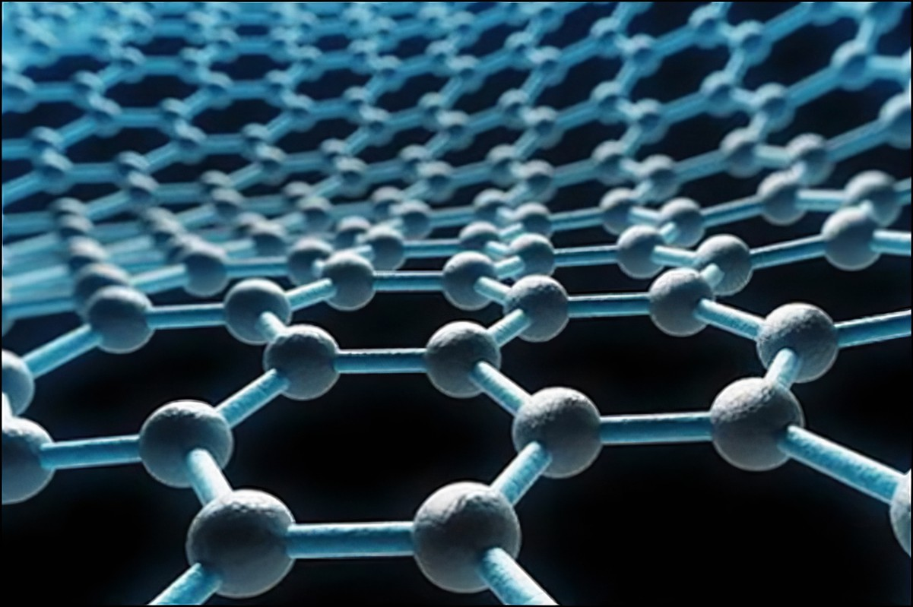
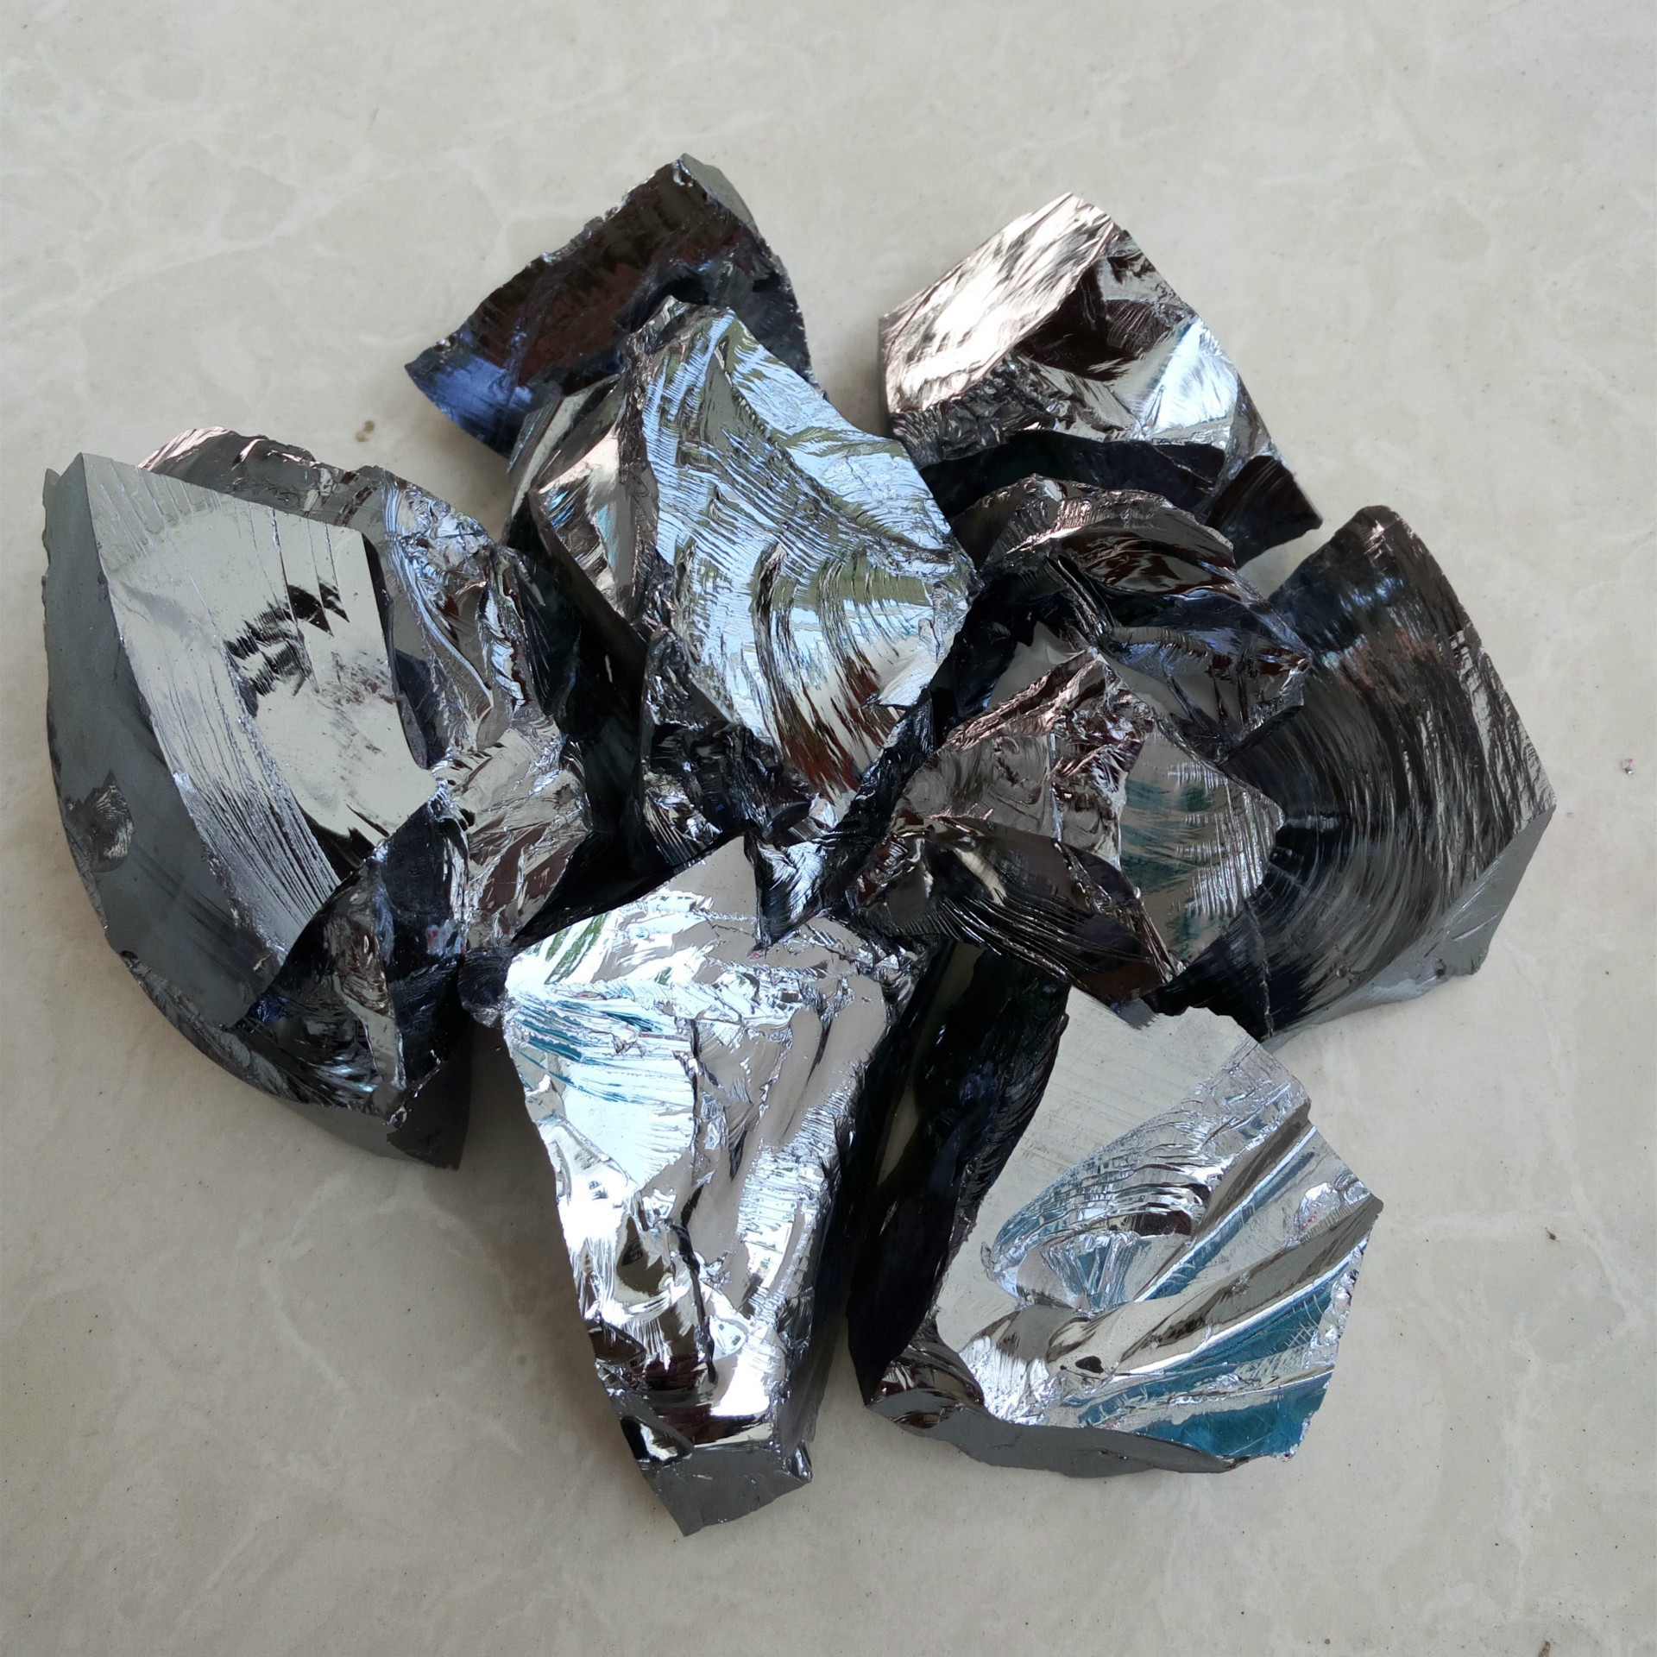
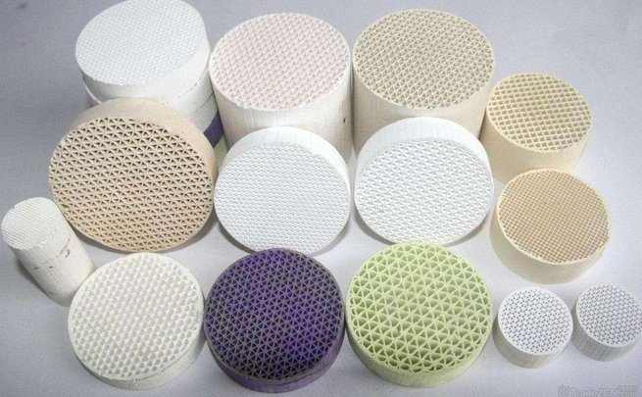
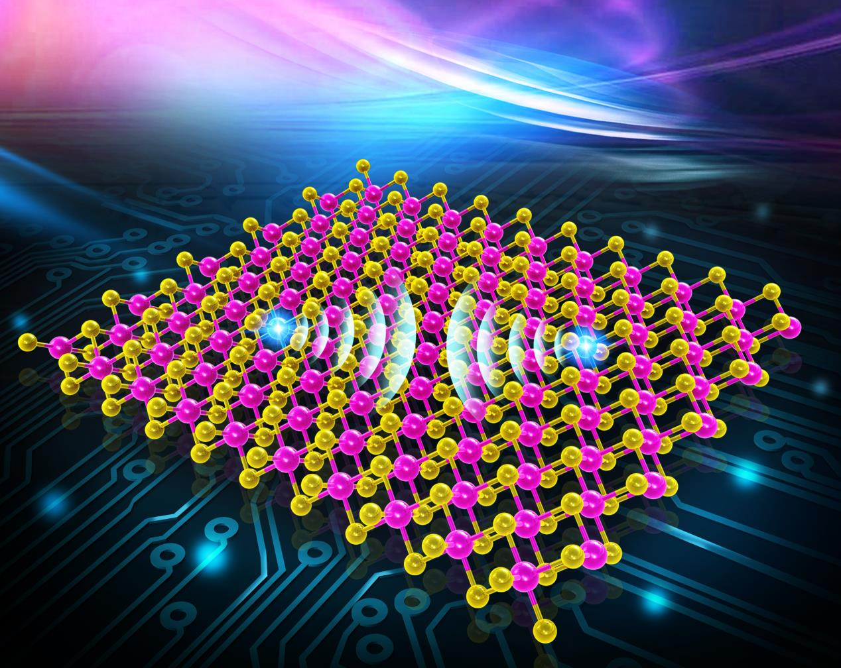
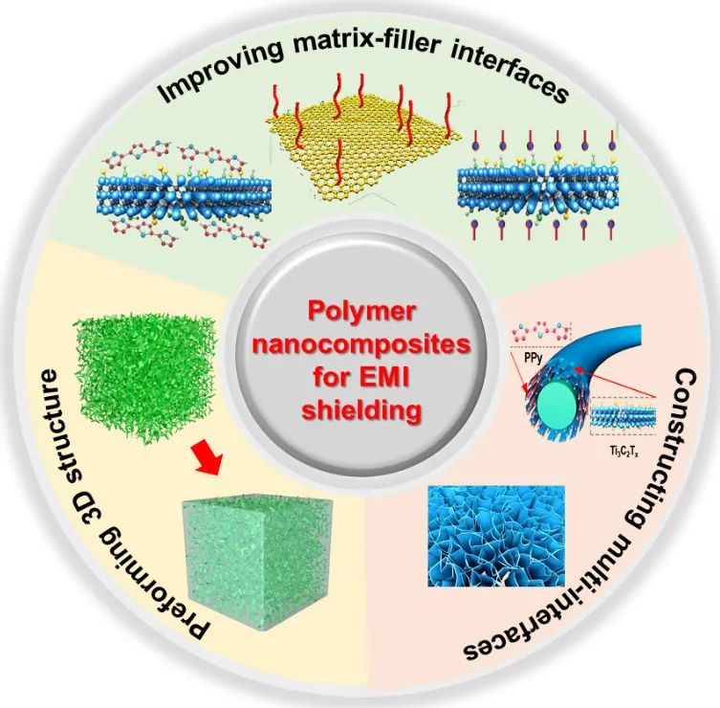
非金属导电材料
石墨是一种层状结构的材料，具有良好的导电性能，被广泛应用于电池、电极等场合。
如硒、硅等，它们的导电原理是形成单质时有多余的电子，可以随意结合产生共合键，形成空穴效应，电子可以从一个空穴移到另一个空穴，从而导电。
虽然氧化物陶瓷通常被认为是绝缘材料，但某些氧化物陶瓷，如氧化铟（ITO），具有良好的导电性能和透明性，广泛应用于显示器、太阳能电池等领域。
虽然半导体本身是由非金属元素组成的，但它们通常需要通过掺杂其他元素（如磷、硼等）来改变其导电性能。掺杂后的半导体可以表现出类似于金属的导电性，被广泛应用于电子器件、太阳能电池等领域。
某些聚合物可以通过掺杂、复合等方法获得导电性能。例如，聚乙炔、聚苯胺、聚吡咯等聚合物在掺杂后能够表现出显著的导电性。这些材料在柔性电子器件、传感器等领域具有广泛的应用前景。

Slide 6

导电高分子材料
复合型高分子导电材料
这类材料是由通用的高分子材料与各种导电性物质通过填充复合、表面复合或层积复合等方式制得。主要品种有导电塑料、导电橡胶、导电纤维织物、导电涂料、导电胶粘剂以及透明导电薄膜等。
结构型高分子导电材料
这类材料是指高分子结构本身或经过掺杂之后具有导电功能的高分子材料。根据电导率的大小，结构型高分子导电材料又可分为高分子半导体、高分子金属和高分子超导体。按照导电机理，它们可分为电子导电高分子材料和离子导电高分子材料。

Slide 7
PART 02
半导体材料
https://b23.tv/k54n3HI

Slide 8
什么是半导体？
半导体（semiconductor）是指常温下导电性能介于导体与绝缘体之间的材料。它具有可掺杂性、热敏性、光敏性、负电阻率温度、可整流性等特性。半导体材料在集成电路、消费电子、通信系统、光伏发电、照明、大功率电源转换等领域都有应用，如二极管就是采用半导体制作的器件。常见的半导体材料有硅、锗、砷化镓等，其中硅是应用最广泛的一种。半导体的发现和发展对现代电子工业的发展产生了深远的影响。

Slide 9
半导体工作原理
Review Of Work Content
https://b23.tv/k54n3HI
能带理论
掺杂
载流子
PN结
半导体材料的电子结构可以用能带理论来描述。在半导体中，电子的能量分布在一个个能带中，包括价带、导带和禁带。价带中的电子是束缚在原子周围的，而导带中的电子则是自由的，可以在材料中移动。禁带是价带和导带之间的能量范围，电子需要获得足够的能量才能从价带跃迁至导带。
为了改变半导体的导电性能，通常会对半导体进行掺杂。掺杂包括n型掺杂和p型掺杂。在n型掺杂中，掺入五价元素（如磷），这些元素会在半导体中引入额外的电子，这些电子被称为自由电子，可以在材料中自由移动，从而提高材料的导电性能。在p型掺杂中，掺入三价元素（如硼），这些元素会在半导体中引入空穴，空穴可以吸引电子来填补，形成电子-空穴对，从而也能提高材料的导电性能。
PN结是由n型半导体和p型半导体接触形成的。在PN结中，由于n型半导体的自由电子浓度高于p型半导体，电子会向p型半导体扩散，同时在n型半导体中留下正电荷。同样地，p型半导体的空穴也会向n型半导体扩散，留下负电荷。这些电荷会在PN结附近形成内建电场，阻止电子和空穴的进一步扩散。当外界施加电压时，这个内建电场会发生变化，从而影响PN结的导电性能。
在半导体中，能够导电的粒子被称为载流子。在n型半导体中，自由电子是主要的载流子；在p型半导体中，空穴是主要的载流子。当外界施加电场时，载流子会在电场的作用下移动，从而形成电流。

Slide 10



半导体材料
硅基材料：硅是最常用的半导体材料，广泛应用于电子器件中，如晶体管、集成电路等。
有机半导体材料：以碳为主体的有机分子化合物，适合制造柔性电子器件、柔性电子显示器、有机太阳能电池等。
类III-V化合物半导体材料：这类材料包括氮化镓、磷化镓、砷化铟等化合物，具有优异的电学和光电性能，可用于制作高速、高功率和高频率的电子器件。
无机非金属半导体材料：如氧化物、硝酸盐等，适合用于制作传感器、闪存存储器、薄膜晶体管等器件。
生物半导体材料：如DNA、蛋白质等生物分子，可用于制造多种生物传感器、微纳电子器件等领域。
复合半导体材料：如锗硅（GeSi）、锗锡锗（SiGeSn）等，用于制作发光二极管、太阳能电池等。

Slide 11
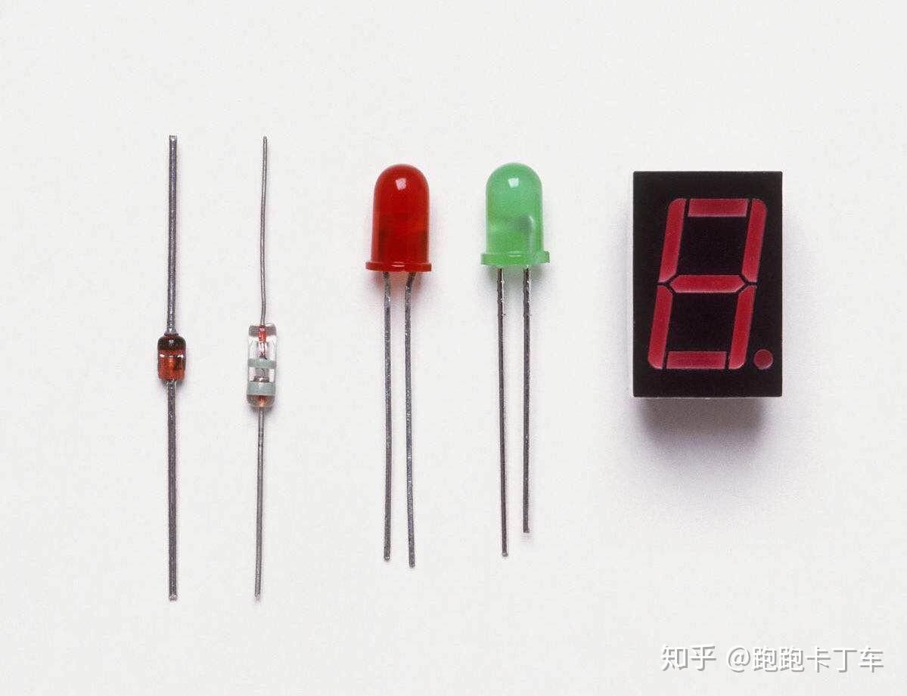
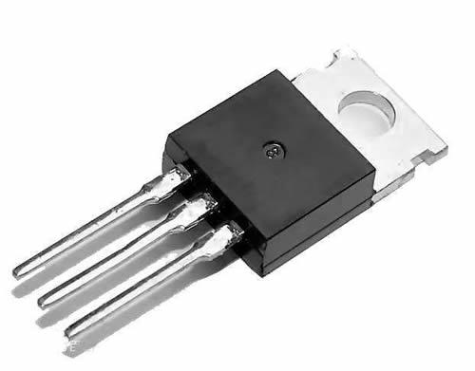
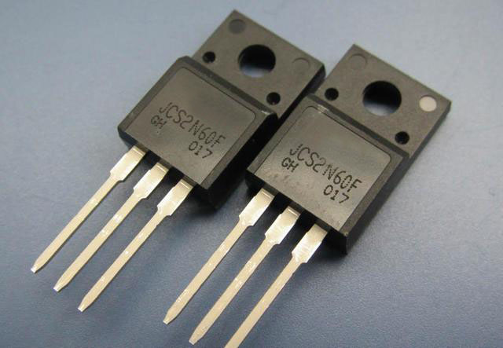
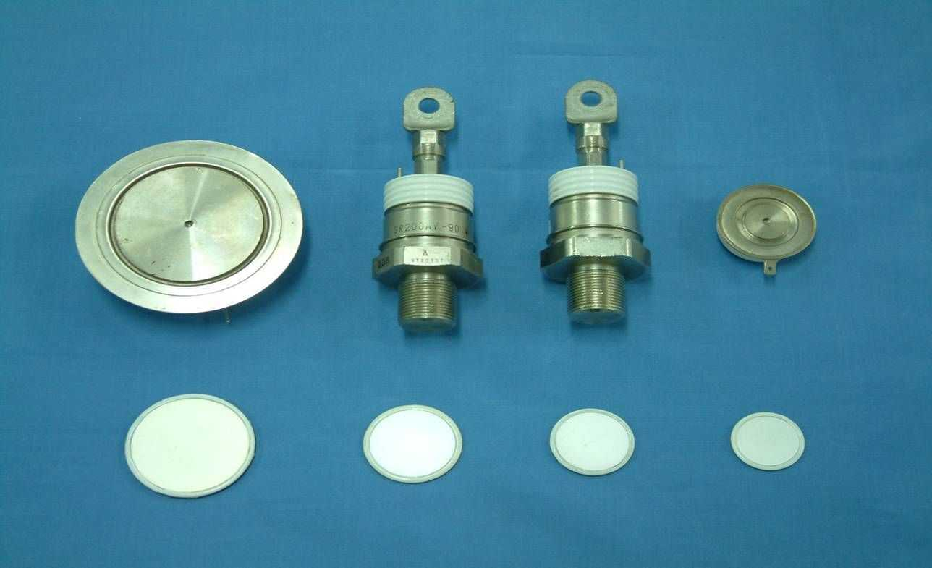
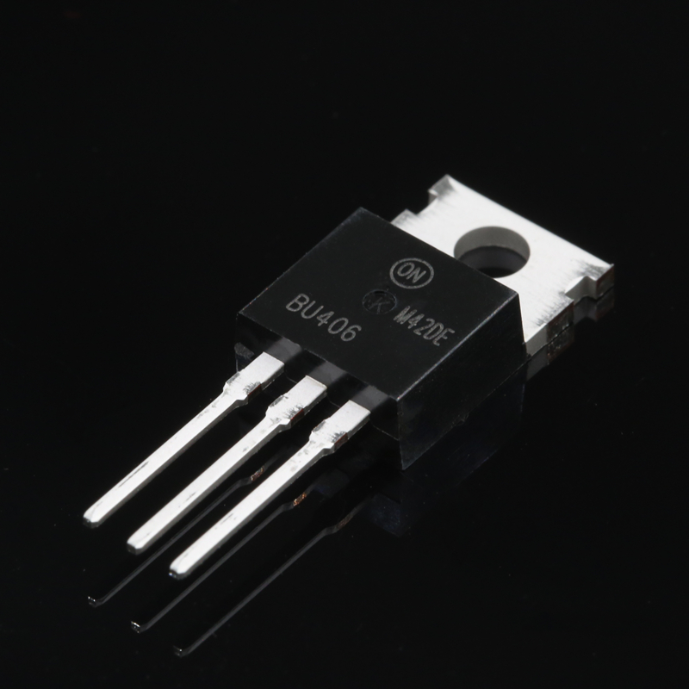
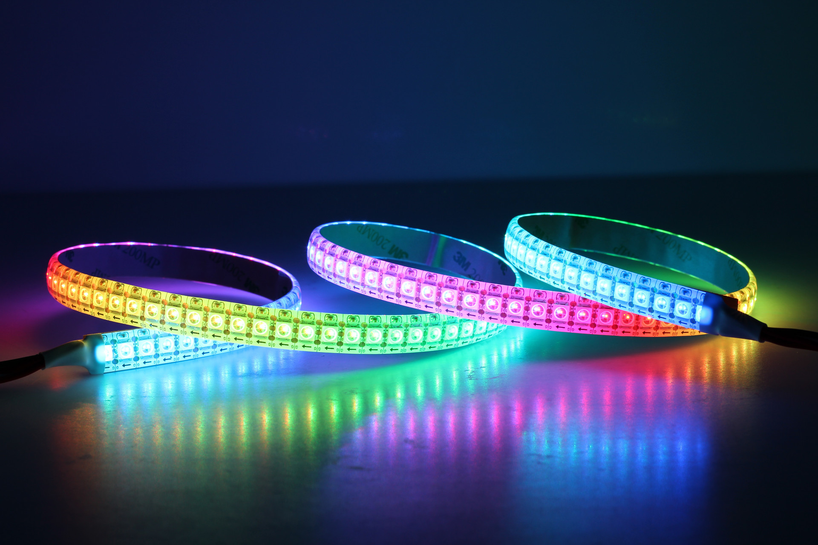
半导体元件
二极管
三极管
场效应管
晶闸管
达林顿管
LED（发光二极管）

Slide 12
半导体材料的应用
Application
电子领域
光电领域
通信领域
能源领域
半导体材料是电子行业中最重要的材料之一，被广泛应用于电子芯片、智能手机、计算机等电子设备的生产制造中。随着技术的不断发展，半导体元件也开始向纳米级别、甚至更小的领域发展，未来电子设备的生产制造将更加依赖于半导体技术。
半导体材料还广泛应用于光电领域，如光通信中的半导体激光器、光开关等元件，以及太阳能电池板中的半导体材料等。这些应用使得半导体材料在光电转换、信息传递等方面发挥着重要作用。
半导体材料在通信领域中被广泛应用，如光纤通信中的光纤调制器件、激光器和探测器件等，以及WiFi、蓝牙等无线通讯领域中的射频器件等。半导体技术的不断进步将会极大地推动通信领域的发展，为人类社会提供更加便捷、高效的通信方式。
半导体技术还被广泛应用于能源领域，如太阳能电池板中的半导体材料、节能灯的半导体发光芯片等。这些应用使得半导体材料在能源转换、节能减排等方面发挥着重要作用。

Slide 13
PART 03
绝缘材料

Slide 14
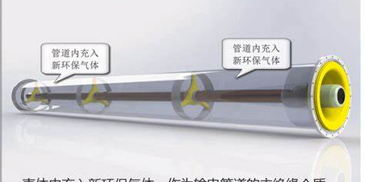
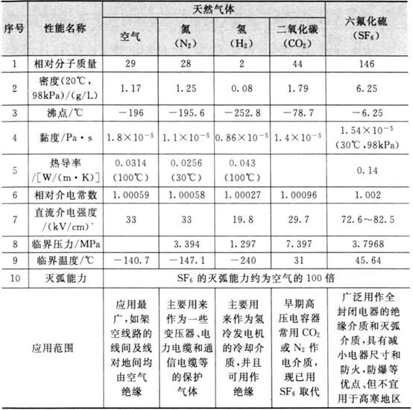
气体绝缘材料
气体绝缘材料是能使有电位差的电极间保持绝缘的气体。气体绝缘遭破坏后有自恢复能力，它有电容率稳定、介质损耗极小、不燃、不爆、化学稳定性好、不老化、价格便宜等优点，是极好的绝缘材料。常用的气体绝缘材料有空气、氮气、氢气、二氧化碳和六氟化硫。

Slide 15
液体绝缘材料
用途
主要取代气体，填充固体材料内部或极间的空隙，以提高其介电性能，并改进设备的散热能力。用作绝缘介质的油类材料主要用在变压器、油开关、电容器和电缆等电工产品中。
性能
液体绝缘材料均具有优良的电气性能，即击穿强度高，介质损耗角正切值小，绝缘电阻率高，相对介电常数小；其次是具有优良的物理和化学性能。如汽化温度高，闪点高，尽量难燃或不燃；凝固点低，合适的黏度和黏度一温度特性；热导率大，比热容大；热稳定性好，耐氧化；在电场作用下吸气性小；它和与之接触的固体材料之间的相容性要好；毒性低、易生物降解。
绝缘液体是具有绝缘性能的液体材料。在电工产品中起绝缘、冷却、浸渍和填充等作用，在油开关中还起灭弧作用，在电容器中起贮能作用。可从矿物油中精炼，也可人工合成，或者从动植物油中提炼。最常用的是变压器油、电容器油以及电力电缆用绝缘油。
分类
液体绝缘材料按材料来源可分为矿物绝缘油、合成绝缘油和植物油三大类。工程技术上最早使用的是植物油，如蓖麻油、大豆油、菜子油等，至今仍在使用。蓖麻油是优良的脉冲电容器的浸渍剂，与菜子油一样，都可用于金属化电容器。为满足各种电工设备的不同要求，又开发了多种类型的合成绝缘油，并得到广泛应用

Slide 16
固体绝缘材料
无机固体
有机固体
主要有云母、粉云母及云母制品，玻璃、玻璃纤维及其制品，以及电瓷、氧化铝膜等。它们耐高温，不易老化，具有相当的机械强度，其中某些材料如电瓷等，成本低，在应用中占有一定地位。无机固体绝缘材料的缺点是加工性能差，不易适应电工设备对绝缘材料的成型要求。云母和粉云母制品具有长期耐电晕性的特点，是高电压设备绝缘结构中重要的组成部分，也可以用于高温场合。
玻璃的工艺比陶瓷简单，可用以制造绝缘子。玻璃纤维可制成丝、布、带，具有比有机纤维高得多的耐热性，在绝缘结构向高温发展中起着重要作用。
电瓷制品具有优异的耐放电性能，又具有一定的机械强度，所以特别适用于高压输、配电场合。经过多年研究，又发展了高机械强度、耐高温和高介电常数等品种。
在19世纪以天然的为主，如纸、棉布、绸、橡胶、可以固化的植物油等。这些材料都具有柔顺性,能满足应用工艺要求,又易于获得。20世纪以来，人工合成高分子材料的出现从根本上改变了固体绝缘材料的面貌。最早是胶木被用作绝缘材料，稍后出现了聚乙烯、聚苯乙烯，由于它们的介电常数和介质损耗特别小而满足了高频的要求，适应了雷达等新技术的发展。有机硅树脂结合少碱玻璃布，大大提高了电机、电器的耐热等级。聚乙烯缩甲醛为漆基制成的漆包线开拓了漆包线的广阔前景，替代了丝包线和纱包线。聚酯薄膜的厚度仅几十个微米，用它代替原来的纸和布，使电机、电器的技术经济指标大为提高。聚芳酰胺纤维纸和聚酯薄膜、聚酰亚胺薄膜连用使电机槽绝缘的耐热等级分别成为F级和H级（见绝缘耐热等级和热老化试验）。弹性体材料也有类似的发展，例如耐热的硅橡胶、耐油的丁腈橡胶、以及随后的氟橡胶、乙丙橡胶等。

Slide 17
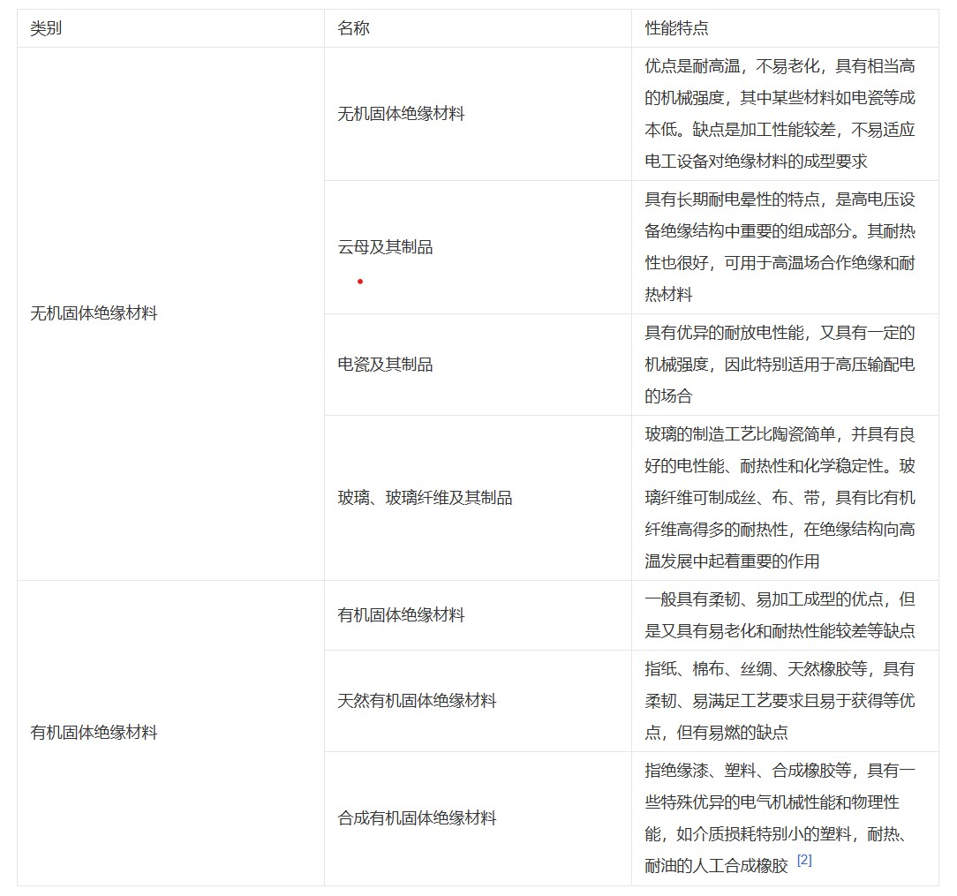

Slide 18
PART 04
磁性材料

Slide 19
磁性材料
magnetic material
定义
分类
能对磁场作出某种方式反应的材料称为磁性材料。
按照物质在外磁场中表现出来磁性的强弱，可将其分为抗磁性物质、顺磁性物质、铁磁性物质、反铁磁性物质和亚铁磁性物质。
材料
特性
铁磁性材料一般是Fe，Co，Ni元素及其合金，稀土元素及其合金，以及一些Mn的化合物。
容易磁化；存在磁饱和现象；存在磁滞现象；涡流损耗

Slide 20
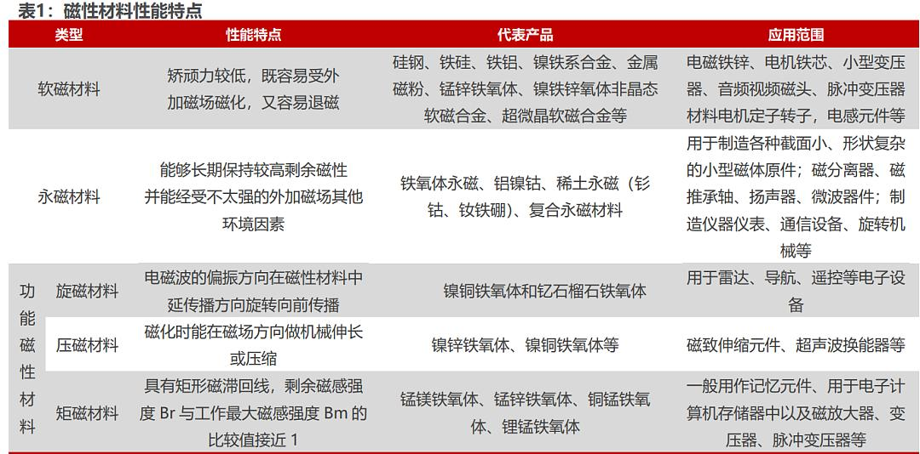
性能特点

Slide 21
感谢观看

